Slide 2
Land.Perspektiven 2030
Strategische Handlungsfelder
Perspektiven 2030
Maßnahmen der ILE
Grundlage für die Fortschreibung des Fördergrundsatzes „Integrierte ländliche Entwicklung“ auf Bundesebene
Zusammenarbeit in den Regionen und Kommunen stärken
Nachhaltige Mobilitätsformen unterstützen
Attraktive und lebendige Dörfer entwickeln und sichern
Land.Perspektiven 2030
Wirtschaftskraft in den Regionen verbessern
Ländliche Grundversorgung zukunftsfähig gestalten
Landnutzung – zukunftsfähig, resilient und klimaschonend gestalten

Slide 3
Land.Perspektiven 2030
Attraktive und lebendige Dörfer entwickeln und sichern
Das attraktive und vitale Dorf der Zukunft verbindet gesundes Wohnen, modernes Arbeiten, funktionierende Grundversorgung und soziales Umfeld miteinander.
Alle Generationen leben gern in einem Dorf.
Der Ortskern ist ansprechend gestaltet und bietet alle notwendigen Funktionen.

Slide 4
Land.Perspektiven 2030
Ländliche Grundversorgung zukunftsfähig gestalten
Die Einrichtungen bzw. Dienstleistungen der Grundversorgung sind wohnortnah und digital gut erreichbar.
Eine angepasste bauliche, soziale und digitale Infrastruktur sichert ein vielfältiges, bedarfsgerechtes Angebot.
Wohnortnahe Bildung, medizinische Betreuung und die Versorgung mit Waren des täglichen und unregelmäßigen Bedarfs sind gesichert.

Slide 5
Land.Perspektiven 2030
Landnutzung – zukunftsfähig, resilient und klimaschonend gestalten
Resiliente Kulturlandschaften und eine nachhaltige Landnutzung sichern die natürlichen Lebensgrundlagen, versorgen die Menschen mit gesunden Nahrungsmitteln und tragen zum Klimaschutz bei.
Mittels Flurbereinigung wird eine nachhaltige Landnutzung erreicht, werden Landnutzungskonflikte unter Beteiligung aller Akteurinnen und Akteure gelöst und dem Flächenverbrauch wird zielgerichtet entgegengewirkt.
Zu Klimaschutz- und Klimafolgenanpassung sowie zum Ausbau und zur Nutzung erneuerbarer Energien wird ein maßgeblicher Beitrag geleistet

Slide 6
Land.Perspektiven 2030
Wirtschaftskraft in den Regionen verbessern
Lokale und regionale Erwerbs- und Einkommensmöglichkeiten werden gezielt unterstützt und Existenzgründungen sowie Betriebsübernahmen in den Dörfern befördert.
Digitale Lösungen integrieren das Dorf in den überregionalen Arbeitsmarkt und helfen den Fachkräftebedarf in den ländlichen Räumen zu decken.
Die Wirtschaft nutzt die Standortvorteile der ländlichen Räume.

Slide 7
Land.Perspektiven 2030
Nachhaltige Mobilität und Erreichbarkeit unterstützen
Verlässliche, orts- und bedarfsgerechte Mobilitätsangebote bestehen und ergänzen den ÖPNV.
Infrastrukturelle Voraussetzungen für E-Mobilität, autonomen Transport und autonomes Fahren sind vorhanden.
Ortsbezogene Daten zu den Mobilitätsbedürfnissen der Menschen sind vorhanden und in Mobilitätskarten visualisiert.

Slide 8
Land.Perspektiven 2030
Zusammenarbeit in den Regionen und Kommunen stärken
Die Menschen bringen ihre Bedürfnisse und Erwartungen aktiv in die Planungsprozesse ein und wirken an der Umsetzung mit.
Kommunen nehmen ihre Zukunft gemeinsam in die Hand und profitieren bei ihrer Zusammenarbeit von einem qualifizierten Regionalmanagement.
Zusammenarbeit, integrierte Planung und der koordinierte Einsatz der Ressourcen erhöhen die Lebensqualität und stärken die regionale Wirtschaft.

Slide 9
Land.Perspektiven 2030
Kernbotschaften
Digitale Lösungen ergänzen!
Die Menschen bringen ihre Bedürfnisse und Erwartungen aktiv in die Planungsprozesse ein und wirken an der Umsetzung mit.
Kommunen nehmen ihre Zukunft gemeinsam in die Hand und profitieren bei ihrer Zusammenarbeit von einem qualifizierten Management.

Slide 10


Resilienz und Landentwicklung
Forschungsprojekt 2015
Transfer in die Praxis seit 2019 in ILE und LEADER
Handbücher 2023

Slide 11
Resilienz und Landentwicklung
Wir befinden uns insbesondere vor dem Hintergrund der ökologischen sowie klimatischen Veränderungen und der Digitalisierung – in einer wirtschaftlichen und gesamt-gesellschaftlichen Zeitenwende.
Wir müssen in den Bereichen „Soziales“, „Ökologie“ und „Ökonomie“ vernetzt denken und handeln und dies mit besonderer Berücksichtigung der Region.
Insgesamt sollen Abhängigkeiten reduziert, Fremdversorgungsysteme zurückgedrängt und die Gestaltungsmöglichkeiten vor Ort gestärkt werden. Dazu sollen die örtlichen Ressourcen und Fähigkeiten genutzt werden.
Dr. Widmann, TFZ: „… damit wir in Zukunft von den Zinsen und nicht vom Ersparten des Planeten leben!“

Slide 12
Resilienz und Landentwicklung
7 Themenfelder der Resilienz
Soziales & Versorgung: Demografische Entwicklung, Versorgung, Sozialer Zusammenhalt, Kultur & Bildung
Siedlungsentwicklung, Bauen & Wohnen: Flächensparende Siedlungsentwicklung, effektive Nutzung vorhandener Bausubstanz, nachhaltiges Bauen
Mobilität & Erreichbarkeit: CO2-arme Mobilität und Erreichbarkeit
Wirtschaft, Tourismus & Konsum: Regionale Wirtschaftskreisläufe, nachhaltiger Tourismus und regionaler Konsum
Energie & Klimaschutz: Energieeinsparung, Energieeffizienz und erneuerbare Energien
Land- und Forstwirtschaft: nachwachsende Rohstoffe & Ernährung: Nachhaltige Strukturen und Vorgehensweisen in Land-, Forstwirtschaft und Ernährung
Landschaft, Ökologie & Biodiversität: Ökologisch ästhetische Landschaft, Orientierung an Ökologie & Biodiversität

Slide 13
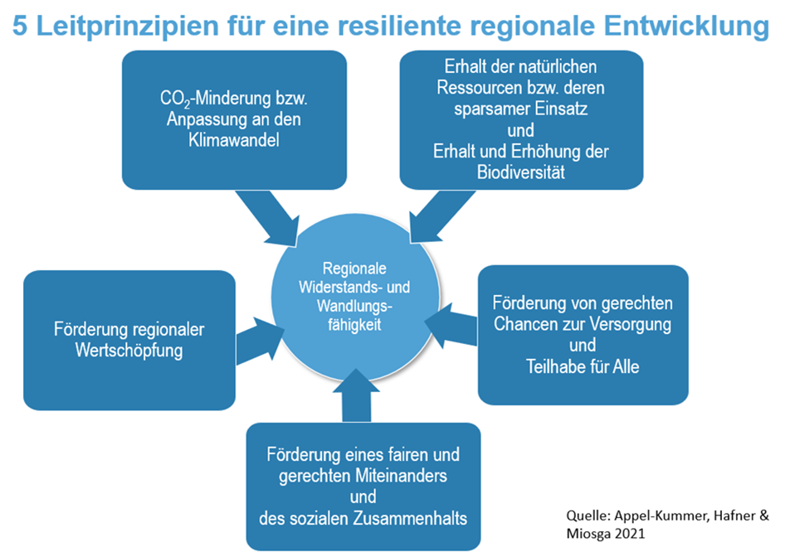
Resilienz und Landentwicklung

Slide 14
Resilienz und Landentwicklung
Resilienz-Kurzcheck: Erster Einstieg in das Thema
Wie stark ist in den 7 Themenfeldern bereits die Orientierung an der Resilienz – werden die 5 Leitprinzipien ganz oder in Teilen beachtet? Dies kann entlang der folgenden dreiteiligen Skala eingeschätzt werden:
» Insgesamt gute Anknüpfung zur Resilienz
» Bezug zur Resilienz in Teilen vorhanden
» Noch geringe Ausrichtung an Resilienz
5 Leitprinzipien:
Klimaschutz und Anpassung an den Klimawandel
Ressourcenschutz und Artenvielfalt
Sicherung der Daseinsvorsorge
Regionale Wertschöpfung
Sozialer Zusammenhalt

Slide 15
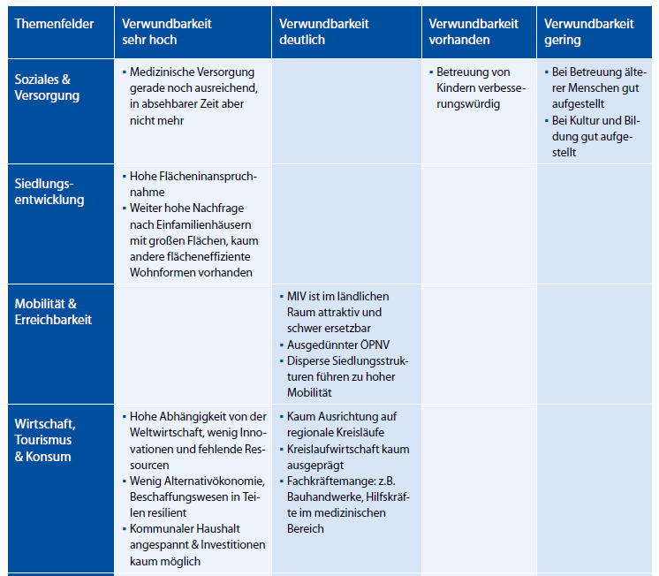
Resilienz und Landentwicklung
Verwundbarkeitsanalyse
Welchen Gefährdungen ist unsere Region ausgesetzt? Welche Maßnahmen und Ansätze bestehen schon, um ihnen zu begegnen?

Slide 16
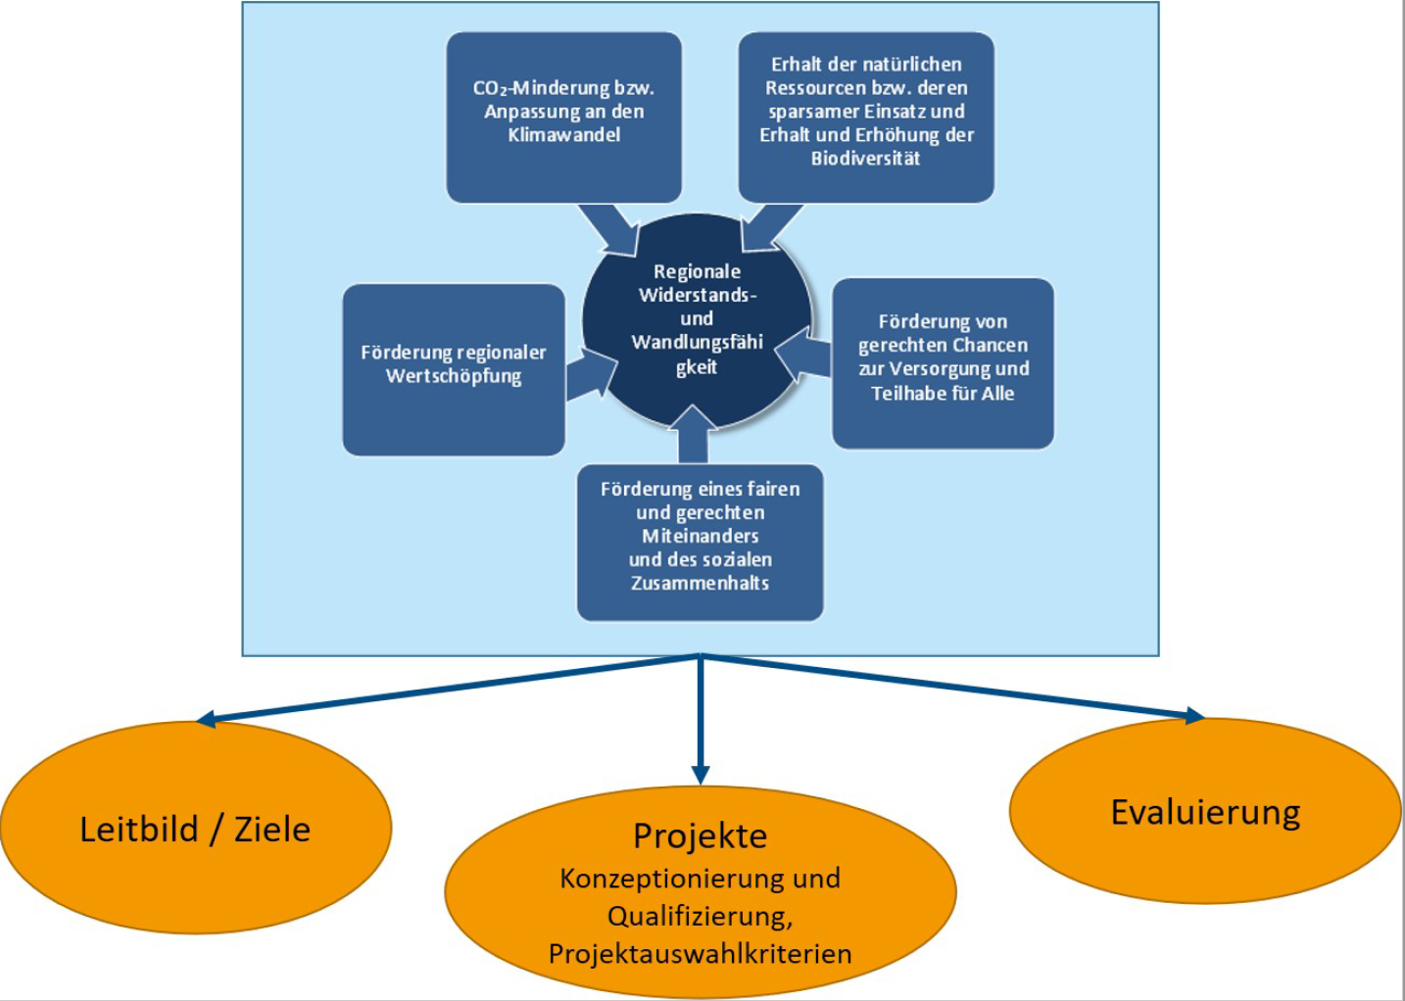
Resilienz und Landentwicklung

Slide 17
Ländliche Entwicklung Eckdaten 31.12.2022
über 2.500 laufende Projekte in der Ländlichen Entwicklung (über 1000 TGen)
Über 1.400 Dorferneuerungen in rd. 2.200 Dörfern, 958 Gemeinden
121 ILEs mit 938 Kommunen
Über 850 Flurneuordnungen und Landtäusche mit Bodenordnung, z.B. für Landwirtschaft, Biodiversität, Moorschutz, Wasserrückhalt in der Fläche
weitere Instrumente und Förderinitiativen wie boden:ständig, FlurNatur, Land.belebt, HeimatUnternehmen
knapp 100 Projektgebiete boden:ständig
11 regionale Netzwerke HeimatUnternehmen
68 LEADER LAGs auf 86 % der Landesfläche

Slide 18
Unser Auftrag – auf Landesebene
Unsere Grundprinzipien
Bürgermitwirkung und Projektträgerschaft in örtlicher Verantwortung
Landmanagement als Kernkompetenz
Planen, Koordinieren, Bauen, Finanzieren und Ordnen aus einer Hand
=> Ländliche Entwicklung = Agiles Change Management (Verbesserungen „in kleinen Häppchen“, von den Betroffenen selbst initiiert und umgesetzt)
=> Chancenmanger in ländlichen Entwicklungsprozessen

Slide 19
Unsere Instrumente
INTEGRIERTE LÄNDLICHE ENTWICKLUNG
Gemeindeentwicklung | Dorferneuerung, einfache DE
Flurneuordnung / Bodenordnung | Infrastrukturmaßnahmen (Wegebau)
Ökomodellregionen | Regionalbudget
Kleinstunternehmerförderung | boden:ständig
HeimatUnternehmen | Land belebt - Biodiversität
Innenentwicklung, VC | Flächensparen
Privatförderung in der Dorferneuerung | FlurNatur (Struktur- und Landschaftselemente), Streuobst für alle
Innen statt Außen | Schule der Dorf- und Landentwicklung

Slide 20
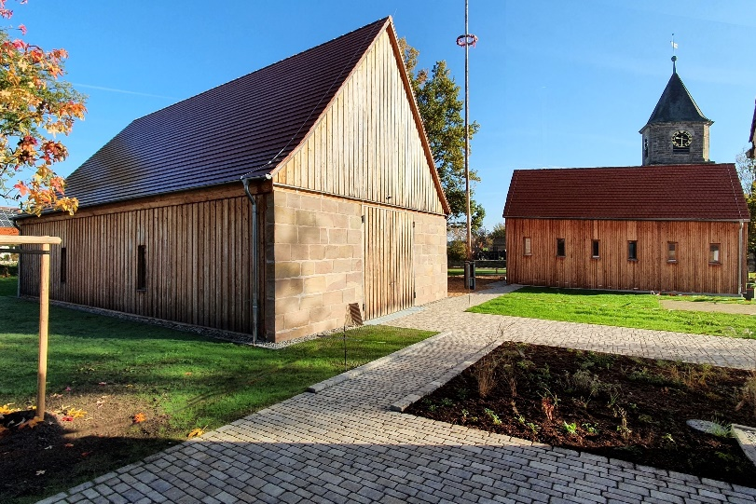
Dorferneuerung und Innenentwicklung
Dorfmitte Wallesau
Sanierung und Ergänzung von Gebäuden und klimagerechte Freiraumgestaltung

Slide 21
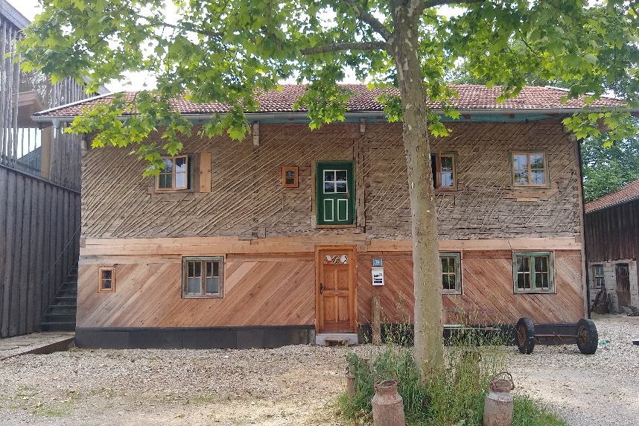
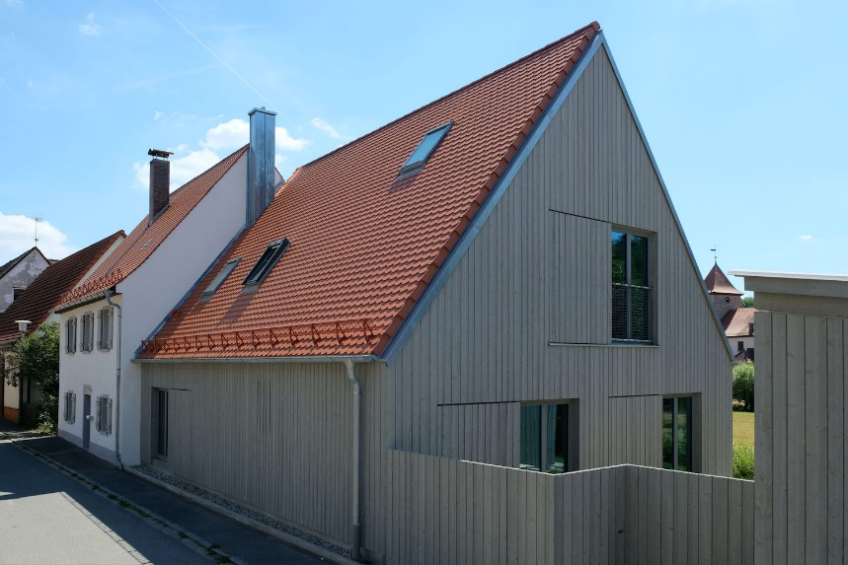
Dorferneuerung und Innenentwicklung
Förderung von Maßnahmen privater Bauherren

Slide 22
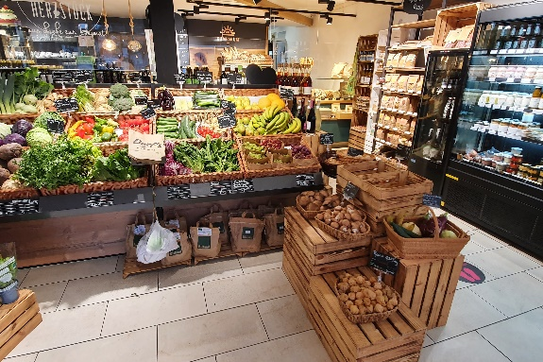
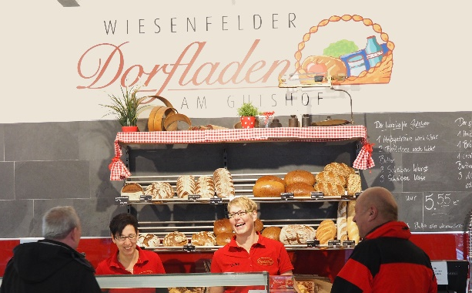
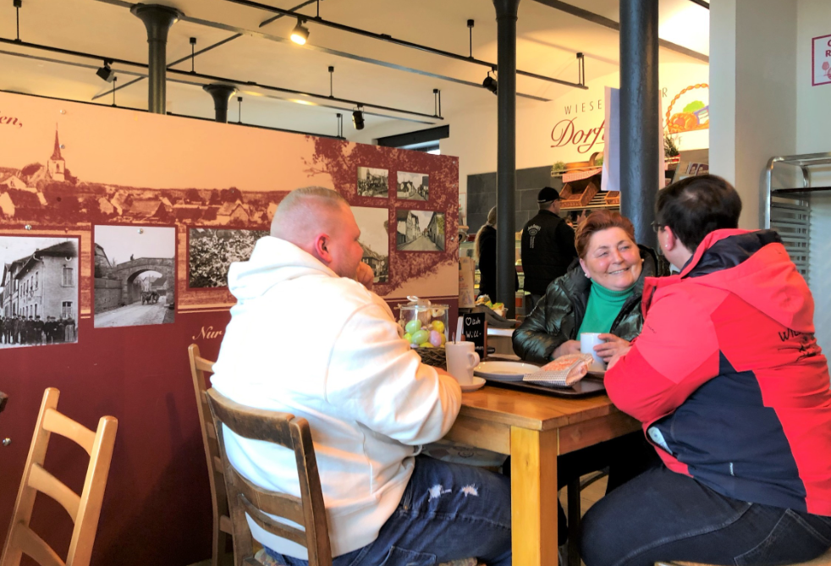
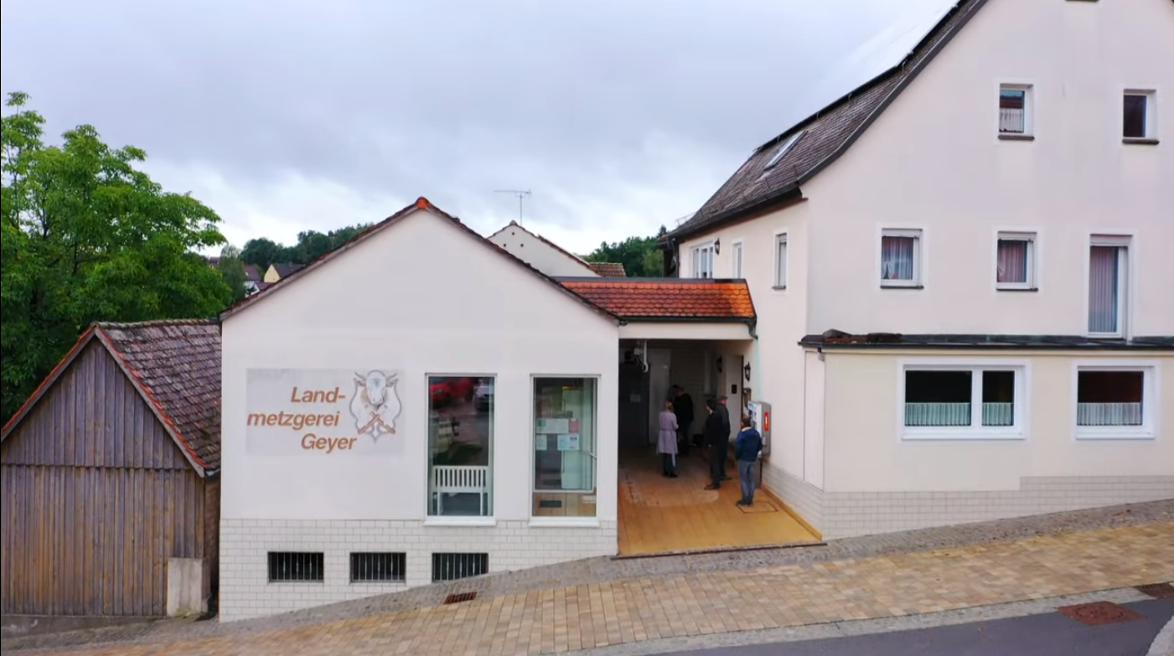
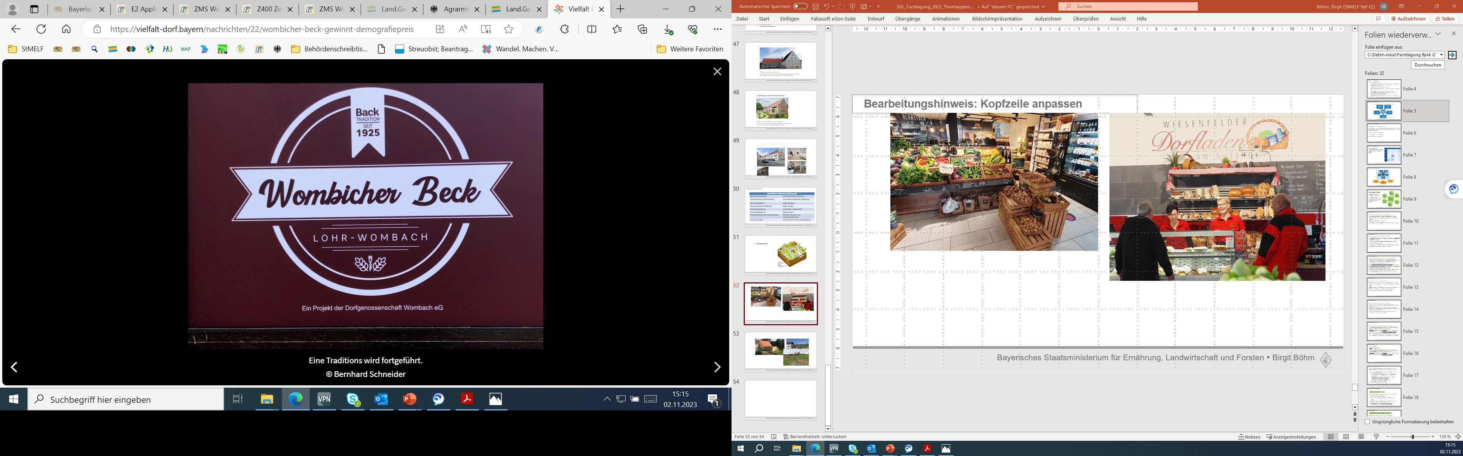
Dorferneuerung und Grundversorgung
Förderung von Kleinstunternehmen

Slide 23
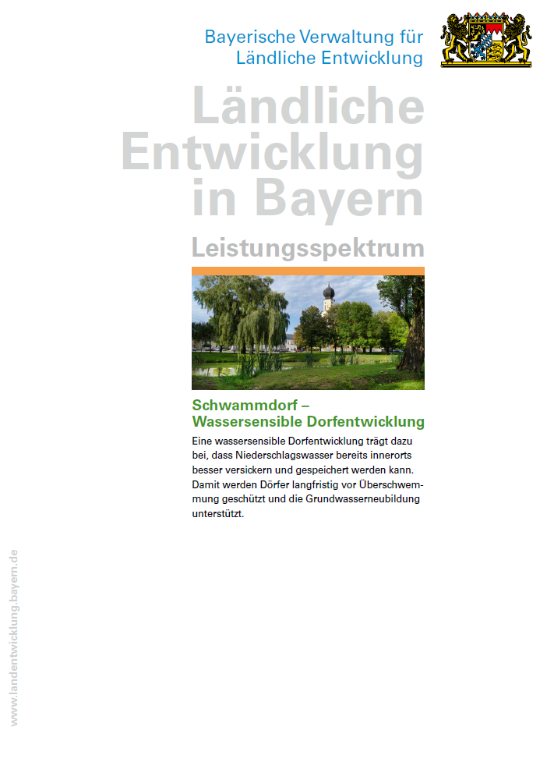
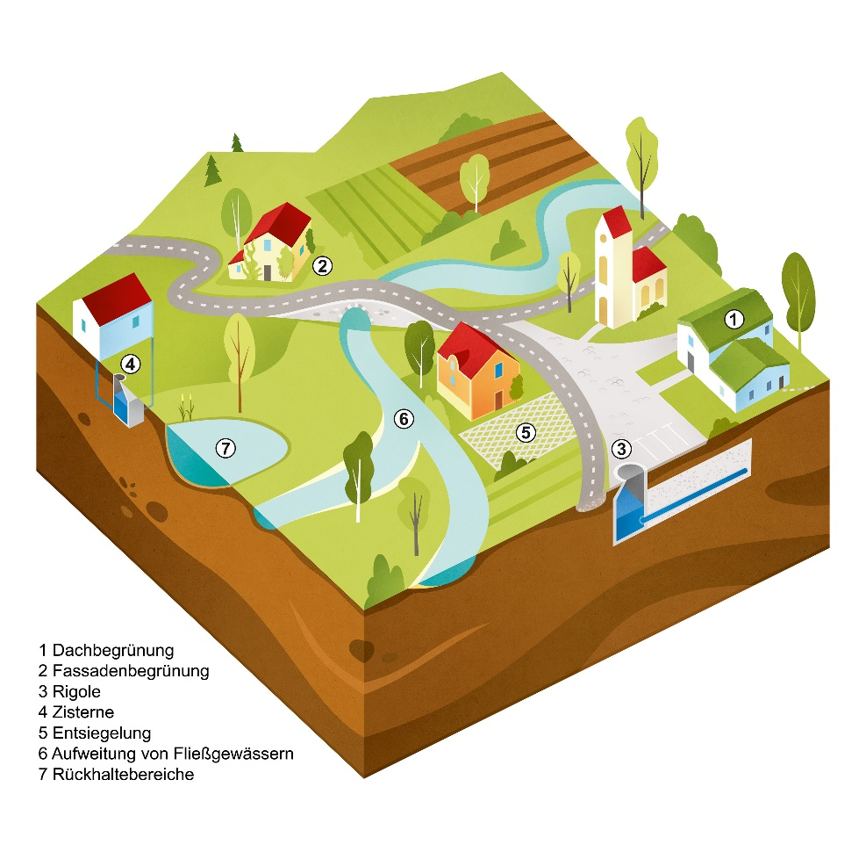
Anpassung an den Klimawandel – Schwammdörfer / Schwammregion

Slide 24
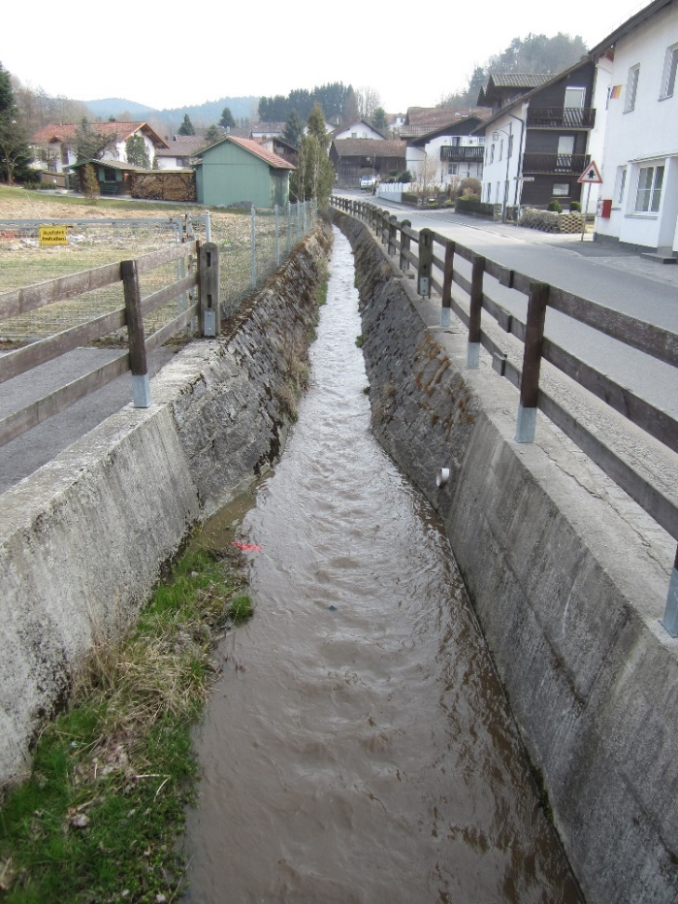
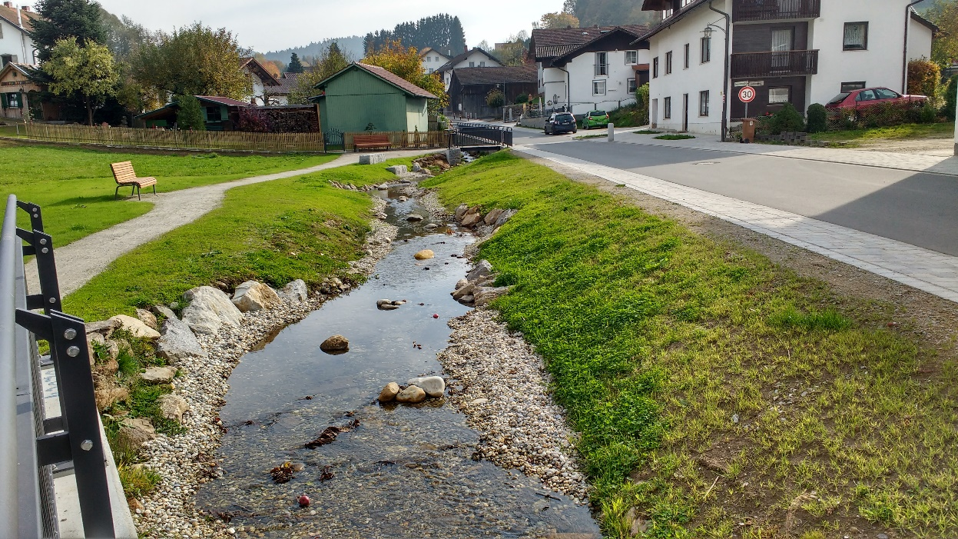
Anpassung an den Klimawandel – Schwammdörfer / Schwammregion
Bachumgestaltung

Slide 25
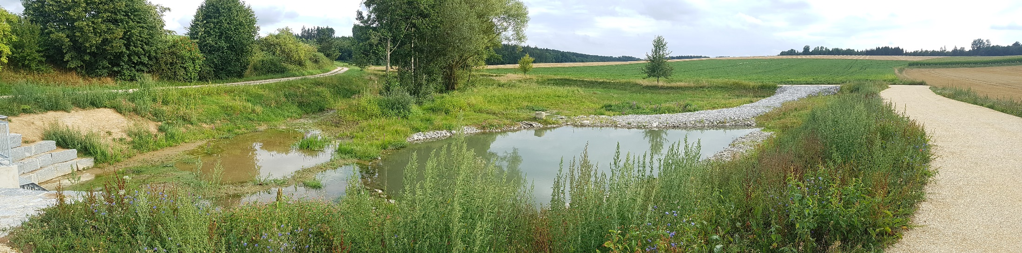
Anpassung an den Klimawandel – Schwammdörfer / Schwammregion
dezentraler Wasserrückhalt

Slide 26
Integrierte Ländliche Entwicklung
121 laufende ILE-Prozesse in Bayern
938 Kommunen
Themenbreite wie noch nie
Handlungsfelder => regionale Vielfalt
Resilienz – strukturiert in die Fläche bringen Modellprojekte => Wir wollen die Regionen unter dem Gesichtspunkt der Resilienz betrachten.
Passen beispielsweise die Zielvorstellungen zusammen, passt die Organisation und passen die Strukturen. Wo gehört nachgesteuert und von wem?

Slide 27
Integrierten Ländliche Entwicklung in Bayern
Regionalbudget
Verantwortung in die Region
Bewilligung für ein Kalenderjahr
Antrag von Bayern: Entfristung, BMF hat bereits zugestimmt
Regionalbudget 2020 - 2022:
ca. 2600 Kleinprojekte für Vereine
ca. 2250 Kleinprojekte für Kommunen
2022: 113 Anträge, ca. 8,8 Mio. € Fördermittel

Slide 28
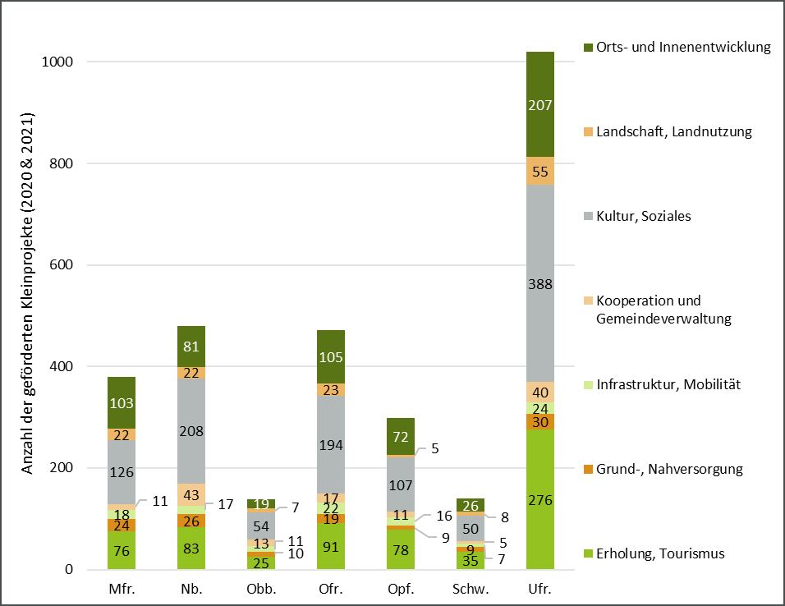
Integrierten Ländliche Entwicklung in Bayern
Jedes dritte Kleinprojekt „Kultur & Soziales“
Jedes fünfte Kleinprojekt Erholung & Tourismus Orts- und Innenentwicklung

Slide 29


Von der Smarten Gemeinde zur Smarten ILE

Slide 30
Wieso leistet die Ländliche Entwicklung einen Beitrag zur digitalen Transformation?
Digitalisierung als Querschnittsaufgabe
kann,
muss aber nicht,
dabei unterstützen,
damit unsere Gemeinden und damit die ländlichen Räume weiterhin den neuen Bedürfnissen gerecht werden und widerstandfähig in die Zukunft gehen können.

Slide 31
Wieso leistet die Ländliche Entwicklung einen Beitrag zur digitalen Transformation?
Wir, die Ländliche Entwicklung in Bayern, wollen die Gemeinden und Regionen mit Hilfe der digitalen Transformation auf dem Weg zu einer vitalen Gemeinde und Region unterstützen.
Wir wollen, dass die Erkenntnisse aus dem „Digitalen Dorf Bayern“ in die Fläche gebracht werden und damit den ländlichen Raum stärken. Deshalb auch dieses Projekt „Smarte Gemeinde“.
Wir wollen Dorfgemeinschaften bei der Initiierung von digitalen Lösungen zur Sicherung der Grundversorgung und des sozialen Zusammenhalts unterstützen.
Wir wollen die Anwendung neuer, auch digitaler Beteiligungsformate, in der Dorferneuerung, Flurneuordnung und in der Integrierten Ländlichen Entwicklung (ILE), beispielsweise bei Planungen oder bei Bürgerratsprozessen.

Slide 32
Digitale Transformation und Ländliche Entwicklung
Digital gleich innovativ? – Nicht ohne Strategie. Blinde Euphorie gegenüber digitalen Technologien und Arbeitsweisen macht nicht innovativ und zukunftsfähig.
Eine Digitalisierungsstrategie und deren Umsetzung hilft dem ländlichen Raum: Kompetenzen, Produkte, Dienstleistungen erfahren Schritt für Schritt eine Generalüberholung zu einer neuen Wertschöpfung trotz Dezentralität.

Slide 33
Digitale Transformation und Ländliche Entwicklung
Im Dorf der Zukunft sind die Einrichtungen der Grundversorgung analog und oder digital gut erreichbar.
Durch den Ausbau der baulichen, sozialen und digitalen Infrastrukturen sowie den koordinierten Einsatz der verschiedenen Förderinstrumente Integrierte Ländliche Entwicklung, Gemeinde- und Dorfentwicklung wird eine vitale (Dorf-) Gemeinschaft und anpassungsfähige Region (Resilienz) unterstützt.
Gleichwertige Lebensverhältnisse in ganz Bayern!
In der Planung und Umsetzung der Maßnahmen werden neben bewährten analogen auch digitale Planungstools und Werkzeuge eingesetzt, um die Interessen aller Beteiligter zu berücksichtigen.

Slide 34
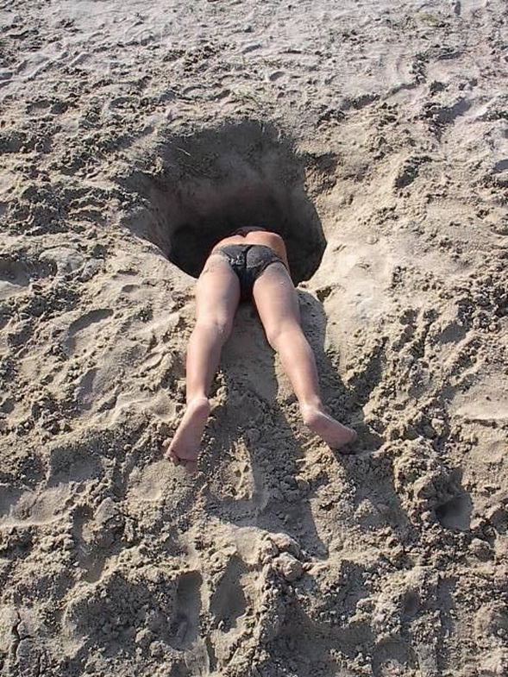
Ländliche Entwicklung braucht Mut und engagierte Menschen – so wie SIE!

